Slide 1



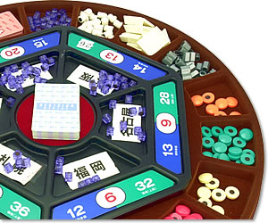
「プロジェクトマネジメントを学ぶ」
ゲーム開発
矢吹研究室 1142003 赤松 佳紀
1.はじめに
遊びながら勉強
できないかな・・・
そうだ！！
勉強できるゲームをつくろう！
マネジメントゲーム・・・従業員教育を目的として開発された経営シミュレーションゲーム
実際に企業で使われているマネジメントゲームをPM学習用に応用できないか
経営ではなくプロジェクト
マネジメントを学習できればなぁ
既存の人気の高いゲームにPMの要素を取り入れればいいのではないか？
2.事前調査
既存のゲームがサポートするPMBOK知識エリア
・既存のボードゲームを実際にやってみて知識エリアを
どのようにサポートしているか調査する
ベースとなるゲームにプロジェクトマネジメントを学習するために
必要となる知識エリアの要素を追加する
赤：トランプ
水色：ドミニオン
橙：人生ゲーム
緑：カタン

Slide 2
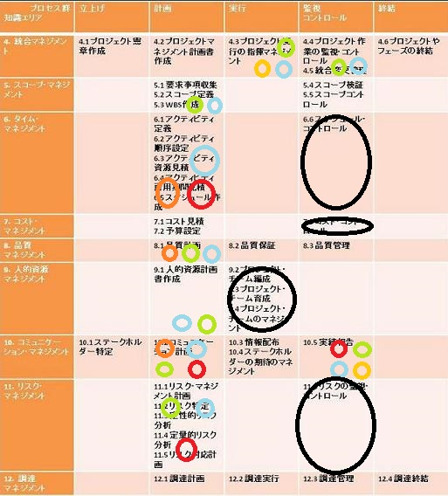


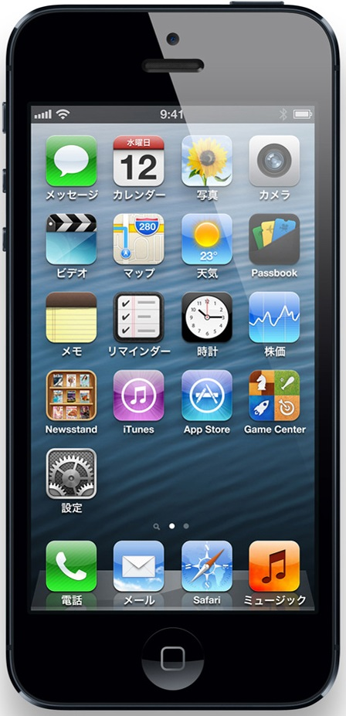
各ゲームがサポートする知識エリア
既存のゲームのままではプロジェクトマネジメントを
学習するには不十分
黒○の部分を新たに取り入れた
ゲームを制作する！
赤：トランプ
水色：ドミニオン
橙：人生ゲーム
緑：カタン
面白いゲームを作るためにゲームデザインについて学ぼう！！
ケイティ・サレン, エリックジマーマン 著，山本貴光 訳. ルールズ・オブ・プレイ. 初版, ソフトバンククリエイティブ, 2011/02/07
と
Scott Rogers 著，塩川 洋介 監訳，佐藤 理絵子 訳．レベルアップのゲームデザイン．初版，オライリージャパン，2012/08/18
・ゲームとは
・ゲームに関する面白さとは
・ゲーム全体のバランス
・ユーザーの属性
・ゲームの目的
などのゲームデザインの書籍からゲームデザインについて学ぶ
3.これからについて
大まかな制作スケジュール
10月 | α版作成 | 基本仕様等
12月13日 | 発表 | ポスター作成
1月14日 | β版発表 | 制作のWBS作成 ガントチャート作成
 | ゲームバランス調整
 | ゲーム制作 | ゲームに使うカード等作成
3月26日 | 完成
来年度から制作したゲームのデジタル化を予定

